Slide 1


ООО «Завод газовой аппаратуры «НС»
О надежности электродов сравнения
Директор по развитию
Енин А.А.

Slide 2
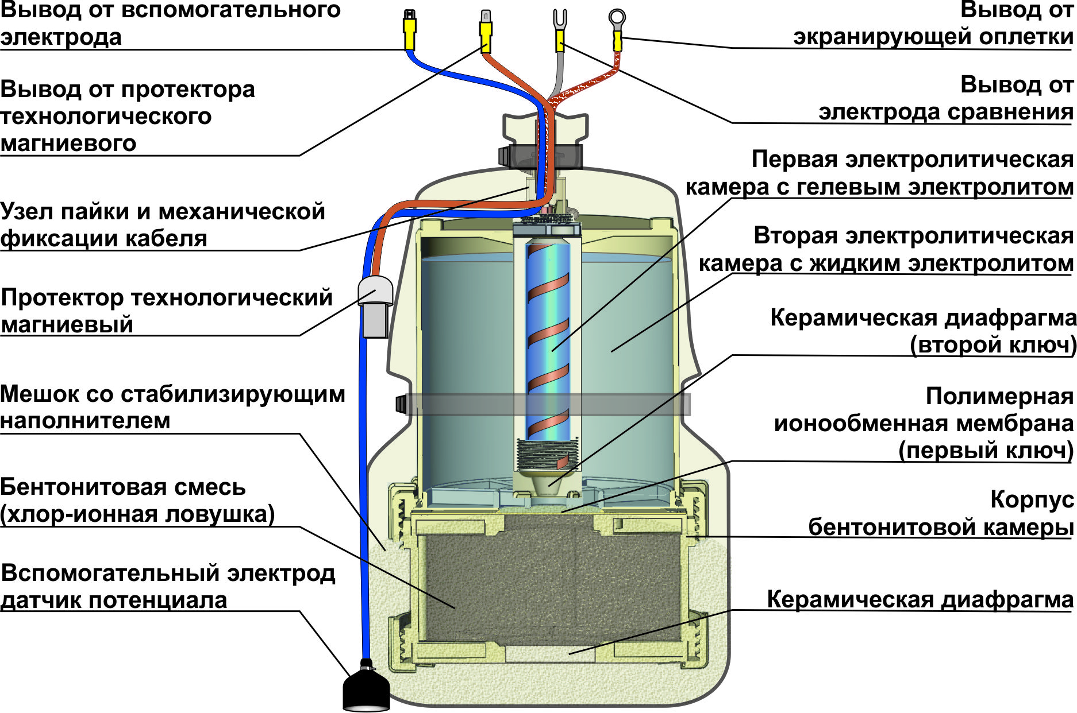
Медносульфатный двухключевой
электрод сравнения ЗГАНС® ЭНЕС-3М2К.

Slide 3
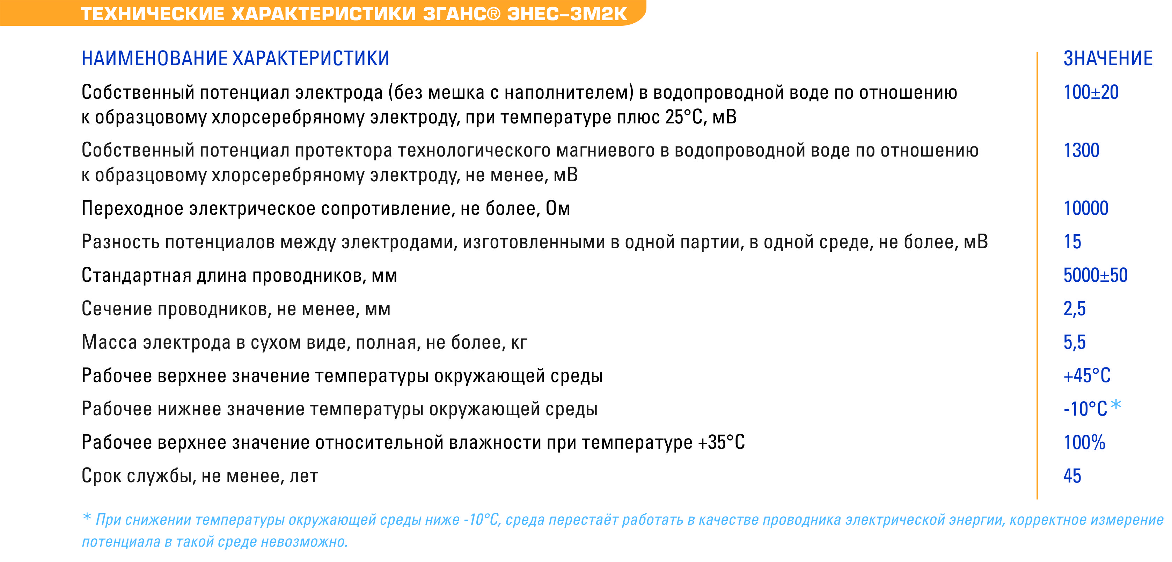

Slide 4
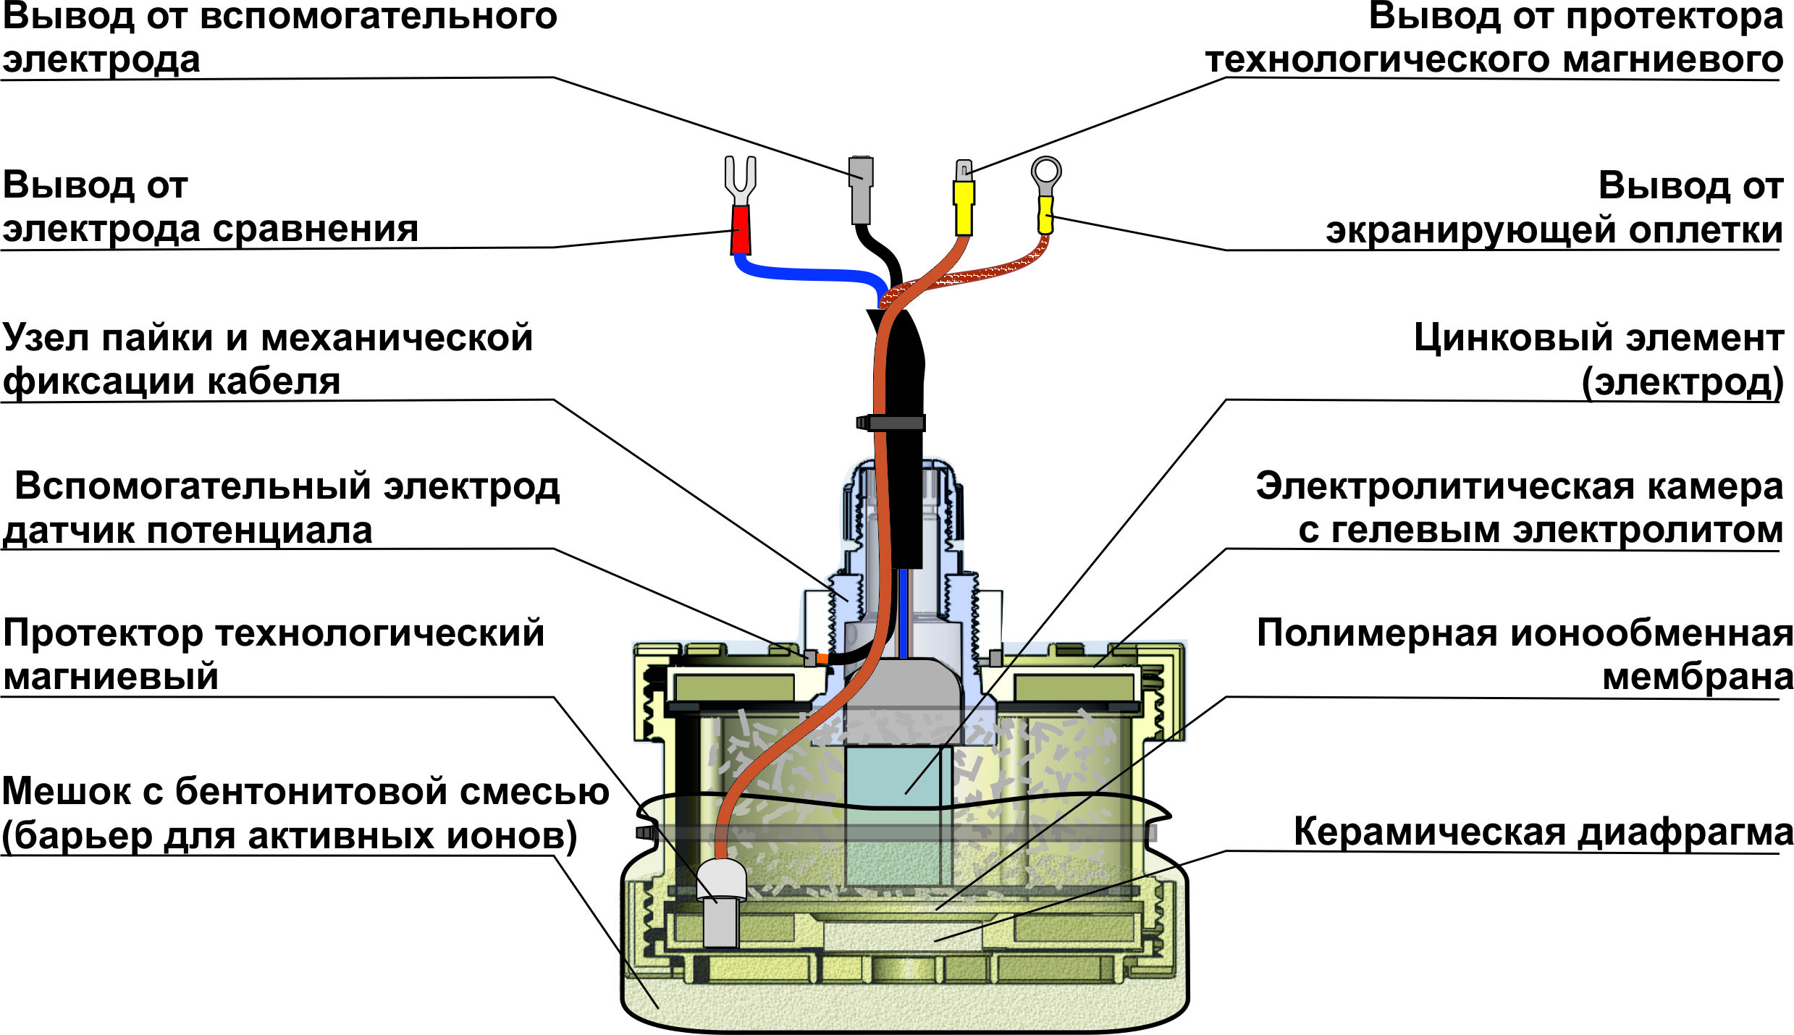
Цинк-сульфатный гелевый электрод сравнения
ЗГАНС® ГЭС-ЦС.

Slide 5
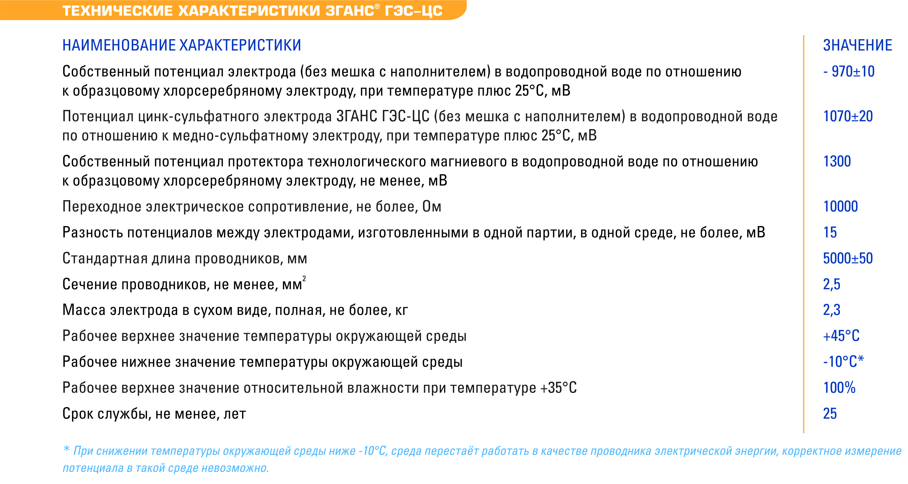

Slide 6
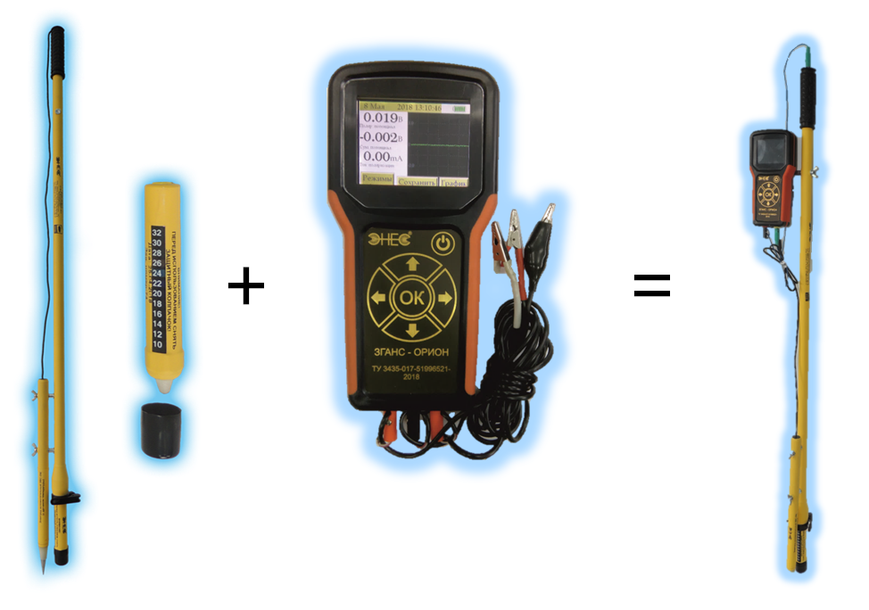
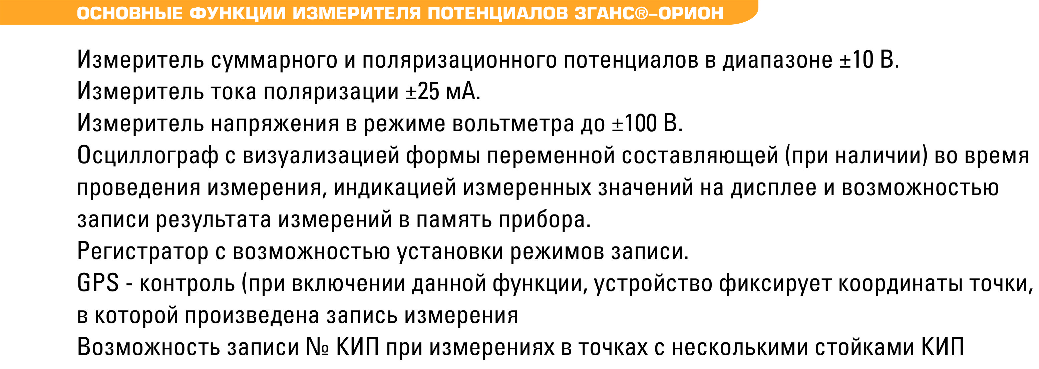

Slide 7
Спасибо за внимание
ООО «Завод газовой аппаратуры «НС»
Тел. (8652) 31-68-15, 31-68-14
E-mail: zgans@enes26.ru, zgans@mail.ru
www.enes26.ru

